Slide 1

الوحدة: الخامسة
الدرس : مصادر الأفعال الثلاثيّة
المبحث :اللّغة العربيّة
الصف : السادس

Slide 2



الكلية العلمية الإسلامية
2:00 minutes
النتاجات
النتاجات
التمهيد
التقويم القبلي
1- تمييز مصادر الأفعال الثّلاثيّة من غيرها .
2- الإجابة عن أسئلة الدّرس .
التقديم
التقويم التكويني
التعذية الراجعة
التمايز
الربط بالحياة
التفكير الناقد
بطاقة الخروج
01:00 minutes

Slide 3

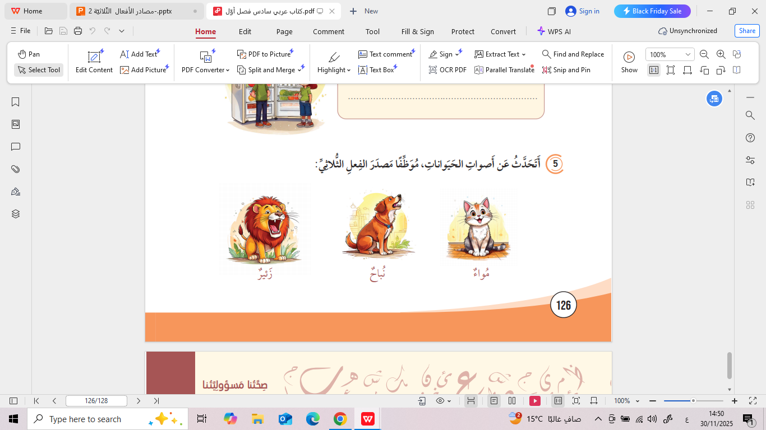
الكلية العلمية الإسلامية
3:00 minutes
تناقش مع زميلك وتوصّل إلى إجابة السّؤال :
التمهيد
النتاجات
Rally robin
التمهيد
التقويم القبلي
التقديم
التقويم التكويني
التعذية الراجعة
التمايز
الربط بالحياة
التفكير الناقد
بطاقة الخروج
01:00 minutes

Slide 4

الصف :السادس
المادة:اللغة العربية
الكلية العلمية الإسلامية
3:00 minutes
التقويم القبلي
النتاجات
واحدة من الكلمات الآتية تدلُّ على مصدر لفعل غير ثلاثيّ :
التمهيد
التقويم القبلي
التقديم
التقويم التكويني
التعذية الراجعة
3-التّحدّث
2- الاستماع
1-قراءةٌ
التمايز
الربط بالحياة
التفكير الناقد
بطاقة الخروج
01:00 minutes

Slide 5
الصف :السادس
المادة:اللغة العربية
الكلية العلمية الإسلامية
3:00 minutes
التقويم القبلي
النتاجات
واحدة من الكلمات الآتية تدلُّ على مصدر لفعل غير ثلاثيّ :
التمهيد
التقويم القبلي
التقديم
التقويم التكويني
التعذية الراجعة
3-التّحدّث
2- الاستماع
1-قراءةٌ
التمايز
الربط بالحياة
التفكير الناقد
بطاقة الخروج
01:00 minutes

Slide 6
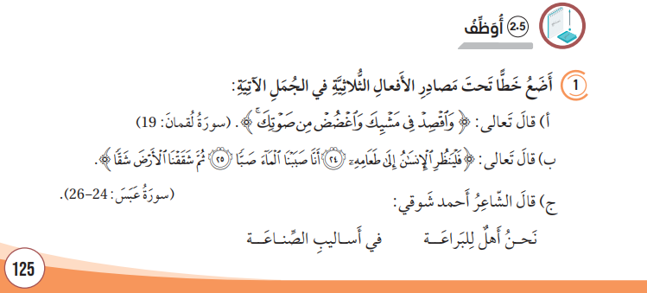
7:00 minutes
الكلية العلمية الإسلامية
صفحة
125
التقديم
النتاجات
التمهيد
التقويم القبلي
التقديم
التقويم التكويني
التعذية الراجعة
التمايز
الربط بالحياة
التفكير الناقد
بطاقة الخروج
01:00 minutes

Slide 7
7:00 minutes
الكلية العلمية الإسلامية
صفحة
125
التقديم
النتاجات
التمهيد
التقويم القبلي
التقديم
التقويم التكويني
التعذية الراجعة
التمايز
الربط بالحياة
التفكير الناقد
بطاقة الخروج
01:00 minutes

Slide 8
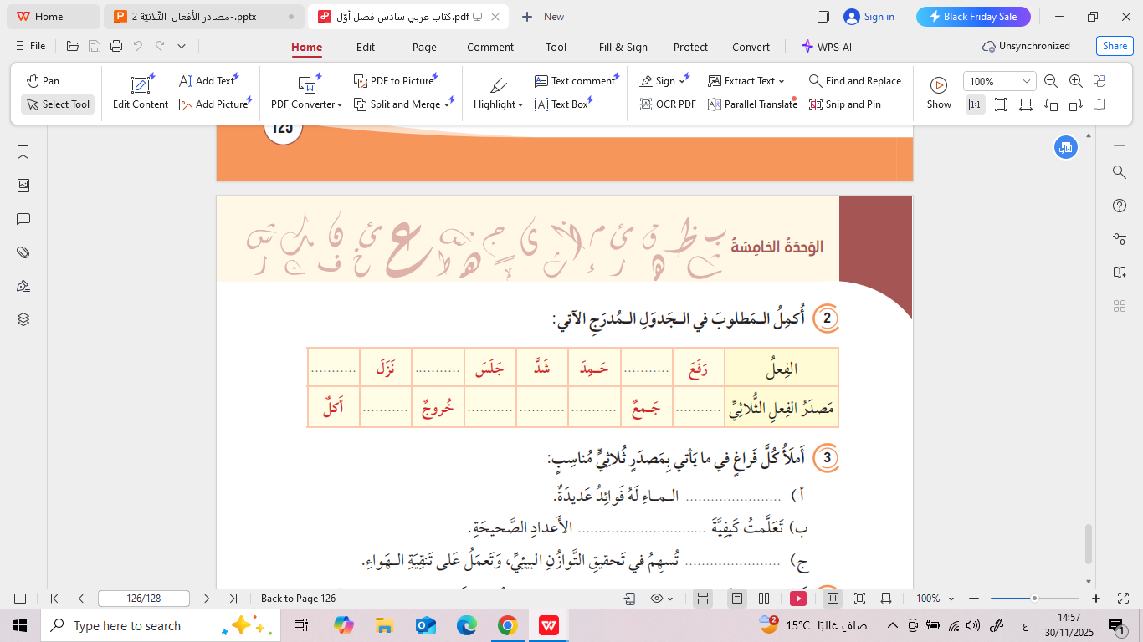
7:00 minutes
الكلية العلمية الإسلامية
صفحة
126
الطاولة المستديرة
مهمّة جماعيّة
النتاجات
التمهيد
التقويم القبلي
التقديم
التقويم التكويني
التعذية الراجعة
التمايز
الربط بالحياة
التفكير الناقد
بطاقة الخروج
احترام الزملاء | العمل بهدوء | الالتزام بالوقت | العمل الجماعي
01:00 minutes

Slide 9
7:00 minutes
الكلية العلمية الإسلامية
صفحة
126
الطاولة المستديرة
مهمّة جماعيّة
النتاجات
التمهيد
التقويم القبلي
التقديم
التقويم التكويني
أكلَ
خرجَ
جمَعَ
التعذية الراجعة
التمايز
نزولٌ
جلوسٌ
شدٌّ
حمدٌ
رفعٌ
الربط بالحياة
التفكير الناقد
بطاقة الخروج
احترام الزملاء | العمل بهدوء | الالتزام بالوقت | العمل الجماعي
01:00 minutes

Slide 10
التقويم التكويني
الكلية العلمية الإسلامية
3:00 minutes
النتاجات
املأ الفراغ بمصدر ثلاثيّ مناسب :
سجّلتُ في نادٍ لتعليم ...............
التمهيد
التقويم القبلي
التقديم
التقويم التكويني
التعذية الراجعة
3- التّصوير
2-السّباحة
1- التّسلّق
التمايز
الربط بالحياة
التفكير الناقد
بطاقة الخروج
01:00 minutes

Slide 11
التقويم التكويني
الكلية العلمية الإسلامية
3:00 minutes
النتاجات
املأ الفراغ بمصدر ثلاثيّ مناسب :
سجّلتُ في نادٍ لتعليم ...............
التمهيد
التقويم القبلي
التقديم
التقويم التكويني
التعذية الراجعة
3- التّصوير
2-السّباحة
1- التّسلّق
التمايز
الربط بالحياة
التفكير الناقد
بطاقة الخروج
01:00 minutes

Slide 12
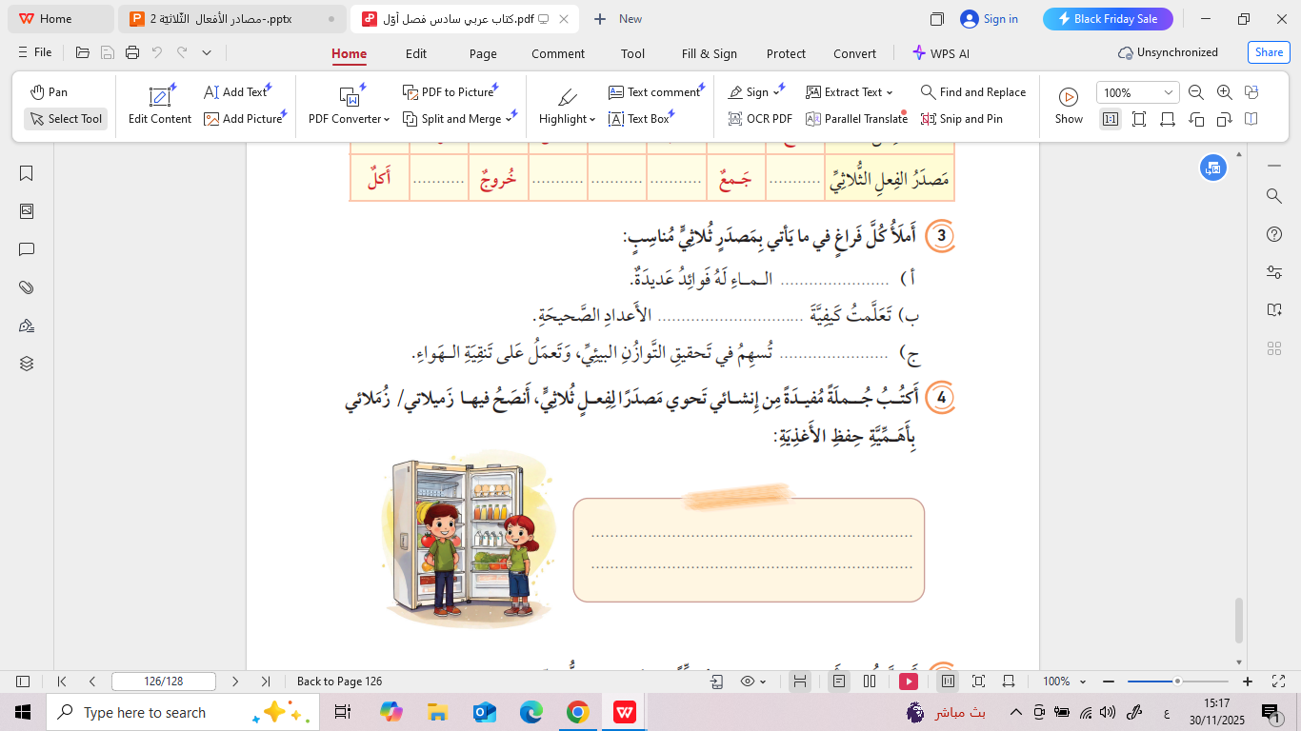
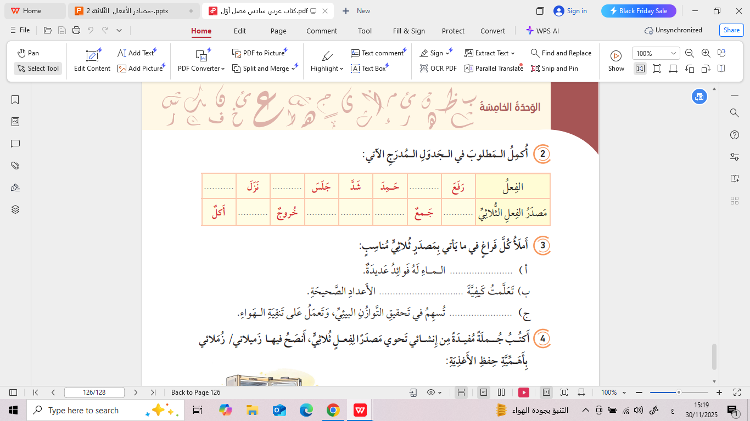
الكلية العلمية الإسلامية
التّمايز
2:00 minutes
2-3
النتاجات
1-4
:
التمهيد
التقويم القبلي
1
التقديم
التقويم التكويني
2
التعذية الراجعة
التمايز
3
الربط بالحياة
التفكير الناقد
بطاقة الخروج
4
01:00 minutes

Slide 13
الكلية العلمية الإسلامية
التّمايز
2:00 minutes
2-3
النتاجات
1-4
:
التمهيد
التقويم القبلي
1
التقديم
يجب عليكنَّ الاهتمام بحفظِ الأغذية لتجنّب الفسادِ .
التقويم التكويني
2
التعذية الراجعة
شربُ
التمايز
جمعِ
3
الربط بالحياة
التفكير الناقد
الزّراعةُ
بطاقة الخروج
4
01:00 minutes

Slide 14

التفكير الناقد+ الربط بالحياة
الكلية العلمية الإسلامية
3:00 minutes
النتاجات
التمهيد
إذا علمت أنَّ ( البكاء) مصدر للفعل الثلاثيّ (بكى) ، و(التّباكي) مصدر للفعل الخماسي (تباكى) ، متى نحتاج لاستخدام كلّ من المصدريْن؟
التقويم القبلي
التقديم
التقويم التكويني
التعذية الراجعة
التمايز
الربط بالحياة
التفكير الناقد
بطاقة الخروج
BUZZ IN
01:00 minutes

Slide 15
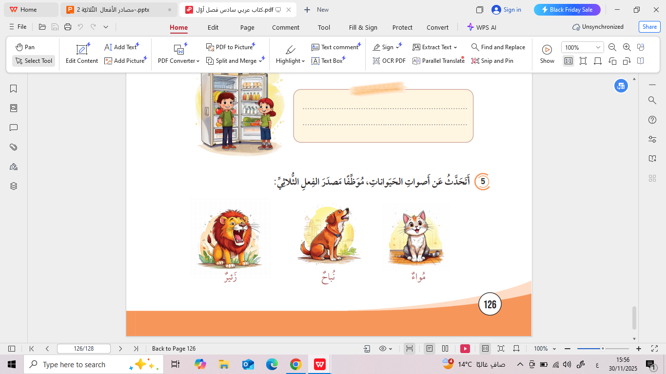
إجابة سؤال 5 صفحة 126
الكلية العلمية الإسلامية
3:00 minutes
النتاجات
التمهيد
التقويم القبلي
التقديم
التقويم التكويني
التعذية الراجعة
اختبأت الحيوانات عند سماعها زئير الأسد.
أزعجني نُباح الكلبِ في الصّباحِ الباكرِ .
سمعْتُ
مواءَ القطّة فذهبْتُ لمساعدتِها .
التمايز
الربط بالحياة
التفكير الناقد
بطاقة الخروج
01:00 minutes

Slide 16
التقويم الختامي
الكلية العلمية الإسلامية
3:00 minutes
النتاجات
واحدة من الكلمات الآتية مصدر لفعل ثلاثيّ :
التمهيد
التقويم القبلي
التقديم
التقويم التكويني
التعذية الراجعة
3- حسابٌ
2-إعلامٌ
1- المشاركةُ
التمايز
الربط بالحياة
التفكير الناقد
بطاقة الخروج
01:00 minutes

Slide 17
التقويم الختامي
الكلية العلمية الإسلامية
3:00 minutes
النتاجات
واحدة من الكلمات الآتية مصدر لفعل ثلاثيّ :
التمهيد
التقويم القبلي
التقديم
التقويم التكويني
التعذية الراجعة
3- حسابٌ
2-إعلامٌ
1- المشاركةُ
التمايز
الربط بالحياة
التفكير الناقد
بطاقة الخروج
01:00 minutes

Slide 18
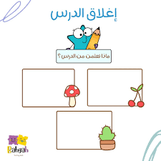
الكلية العلمية الإسلامية
:500 minutes
النتاجات
التمهيد
التقويم القبلي
التقديم
التقويم التكويني
التعذية الراجعة
التمايز
الربط بالحياة
التفكير الناقد
بطاقة الخروج
01:00 minutes

